Slide 1


无锡职业技术学院内部资料
JAVA程序设计项目教程

Slide 2
3
目录
任务实现
任务描述
知识链接
1
2
*

Slide 3

模块一 任务描述
子任务1：使用arraycopy( )方法用于将源数组中的元素复制到目标数 组。
子任务2：使用currentTimeMillis( )方法用于获取当前系统的时间， 返回值类型是long。
子任务3：使用getProperties( )方法用于获取当前系统的全部属性。 使用getProperty( )方法可以根据系统的属性名获取对应的属性值。
子任务4：使用System.gc( )方法通知Java虚拟机立即进行垃圾回收。
*

Slide 4
..
模块二 知识链接
System类
*

Slide 5
模块二
知识链接
1
System类
在之前所学知识中，需要打印结果时，使用的打印语句“System.out.println（）;”中就用到了System类。System类定义了一些与系统相关的属性和方法，它提供的属性和方法都是静态的，因此，可以使用System类直接引用类中的属性和方法。

Slide 6
模块二
知识链接
1
System类
System类的常用方法如下：
方法名称 | 功能描述
static void exit(int status) | 该方法用于终止当前正在运行的Java虚拟机，其中参数status表示状态码，若状态码非0 ，则表示异常终止
static void gc() | 运行垃圾回收器，并对内存中的垃圾进行回收
static void currentTimeMillis() | 返回以毫秒为单位的当前时间
static void arraycopy(Object src,int srcPos,Object dest,int destPos,int length) | 从src引用的指定源数组的srcPos位置，复制length个元素，到dest引用的数组的destPos位置
static Properties getProperties() | 获取当前系统全部属性
static String getProperty(String key) | 获取指定键描述的系统属性

Slide 7
，
模块三
任务实现
过渡页
模块三 任务实现
子任务1：使用arraycopy( )方法用于将源数组中的元素复制到目标数 组。
子任务2：使用currentTimeMillis( )方法用于获取当前系统的时间， 返回值类型是long。
子任务3：使用getProperties( )方法用于获取当前系统的全部属性。 使用getProperty( )方法可以根据系统的属性名获取对应的属性值。
子任务4：使用System.gc( )方法通知Java虚拟机立即进行垃圾回收。
*

Slide 8
模块三
任务实现
1
子任务1-代码实现
结合任务描述和知识链接中相关知识点可以得到如下代码。
public class Example07 {
public static void main(String[] args) {
int[] fromArray = { 10, 11, 12, 13, 14, 15 }; // 源数组
int[] toArray = { 20, 21, 22, 23, 24, 25, 26 }; // 目标数组
System.arraycopy(fromArray, 2, toArray, 3, 4); // 复制数组元素
// 打印复制后数组的元素
System.out.println("复制后的数组元素为：");
for (int i = 0; i < toArray.length; i++) {
System.out.print(toArray[i]+" ");
} } }

Slide 9
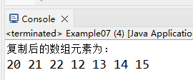
模块三
任务实现
2
子任务1-运行结果
代码运行结果如图所示:

Slide 10
模块三
任务实现
1
子任务2-代码实现
结合任务描述和知识链接中相关知识点可以得到如下代码。
public class Example08 {
public static void main(String[] args) {
long startTime = System.currentTimeMillis();// 循环开始时的当前时间
int sum = 0;
for (int i = 0; i < 1000000000; i++) {
sum += i;
}
long endTime = System.currentTimeMillis();// 循环结束后的当前时间
System.out.println("程序运行的时间为："+(endTime - startTime)+
"ms");
} }

Slide 11
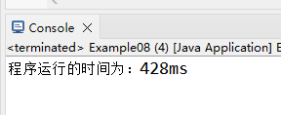
模块三
任务实现
2
子任务2-运行结果
代码运行结果如图所示:

Slide 12
模块三
任务实现
1
子任务3-代码实现
结合任务描述和知识链接中相关知识点可以得到如下代码。
import java.util.Enumeration;
import java.util.Properties;
public class Example09{
public static void main(String[] args) {
// 获取当前系统属性
Properties properties = System.getProperties();
// 获取所有系统属性的key，返回Enumeration对象
Enumeration propertyNames = properties.propertyNames();

Slide 13
模块三
任务实现
1
子任务3-代码实现
while (propertyNames.hasMoreElements()) {
// 获取系统属性的键key
String key = (String) propertyNames.nextElement();
// 获取当前键key对应的值value
String value = System.getProperty(key);
System.out.println(key + "--->" + value);
}
}
}

Slide 14
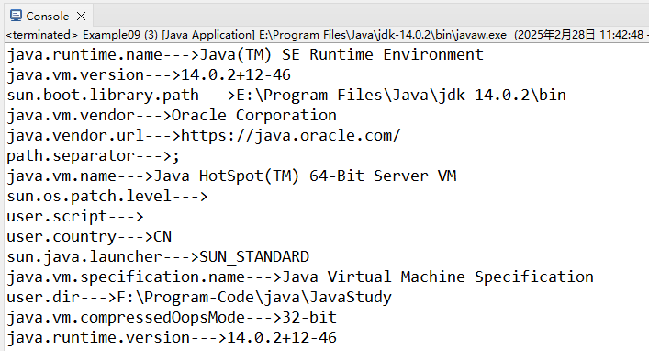
模块三
任务实现
2
子任务3-运行结果
代码运行结果如图所示:

Slide 15
模块三
任务实现
1
子任务4-代码实现
结合任务描述和知识链接中相关知识点可以得到如下代码。
class Person{
private String name;
private int age;
public Person(String name, int age) {
this.name = name;
this.age = age;
// System.out.println("对象被创建-->"+this);
}

Slide 16
模块三
任务实现
1
子任务4-代码实现
@Override
public String toString() {
return "姓名:"+this.name+"，年龄:"+this.age;
}
// 下面定义的finalize()方法会在垃圾回收前被调用
public void finalize() throws Throwable {
System.out.println("对象被释放-->"+this);
}
}

Slide 17
模块三
任务实现
1
子任务4-代码实现
public class Example10{
public static void main(String[] args){
// 下面是创建Person对象
Person p = new Person("张三",20);
// 下面将变量置为null，让对象p成为垃圾
p = null;
// 调用方法进行垃圾回收
System.gc();
for (int i = 0; i < 10000000; i++) {
// 为了延长程序运行的时间，执行空循环
} } }

Slide 18

模块三
任务实现
2
子任务4-运行结果
代码运行结果如图所示:

Slide 19


感谢关注

